Slide 1

ÂM NHẠC LỚP 4: TIẾT 7
ÔN TẬP 2 BÀI HÁT:
EM YÊU HÒA BÌNH, BẠN ƠI LẮNG NGHE
ÔN TẬP: TĐN SỐ 1

Slide 2
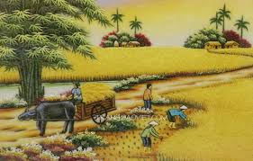
Quan sát tranh và trả lời câu hỏi

Slide 3
1. ÔN TẬP BÀI HÁT: EM YÊU HÒA BÌNH

Slide 4
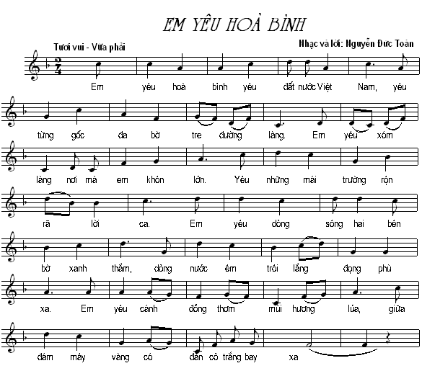
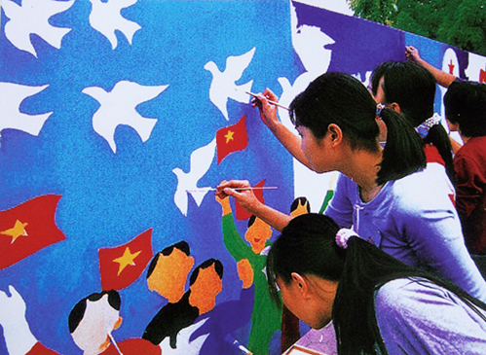
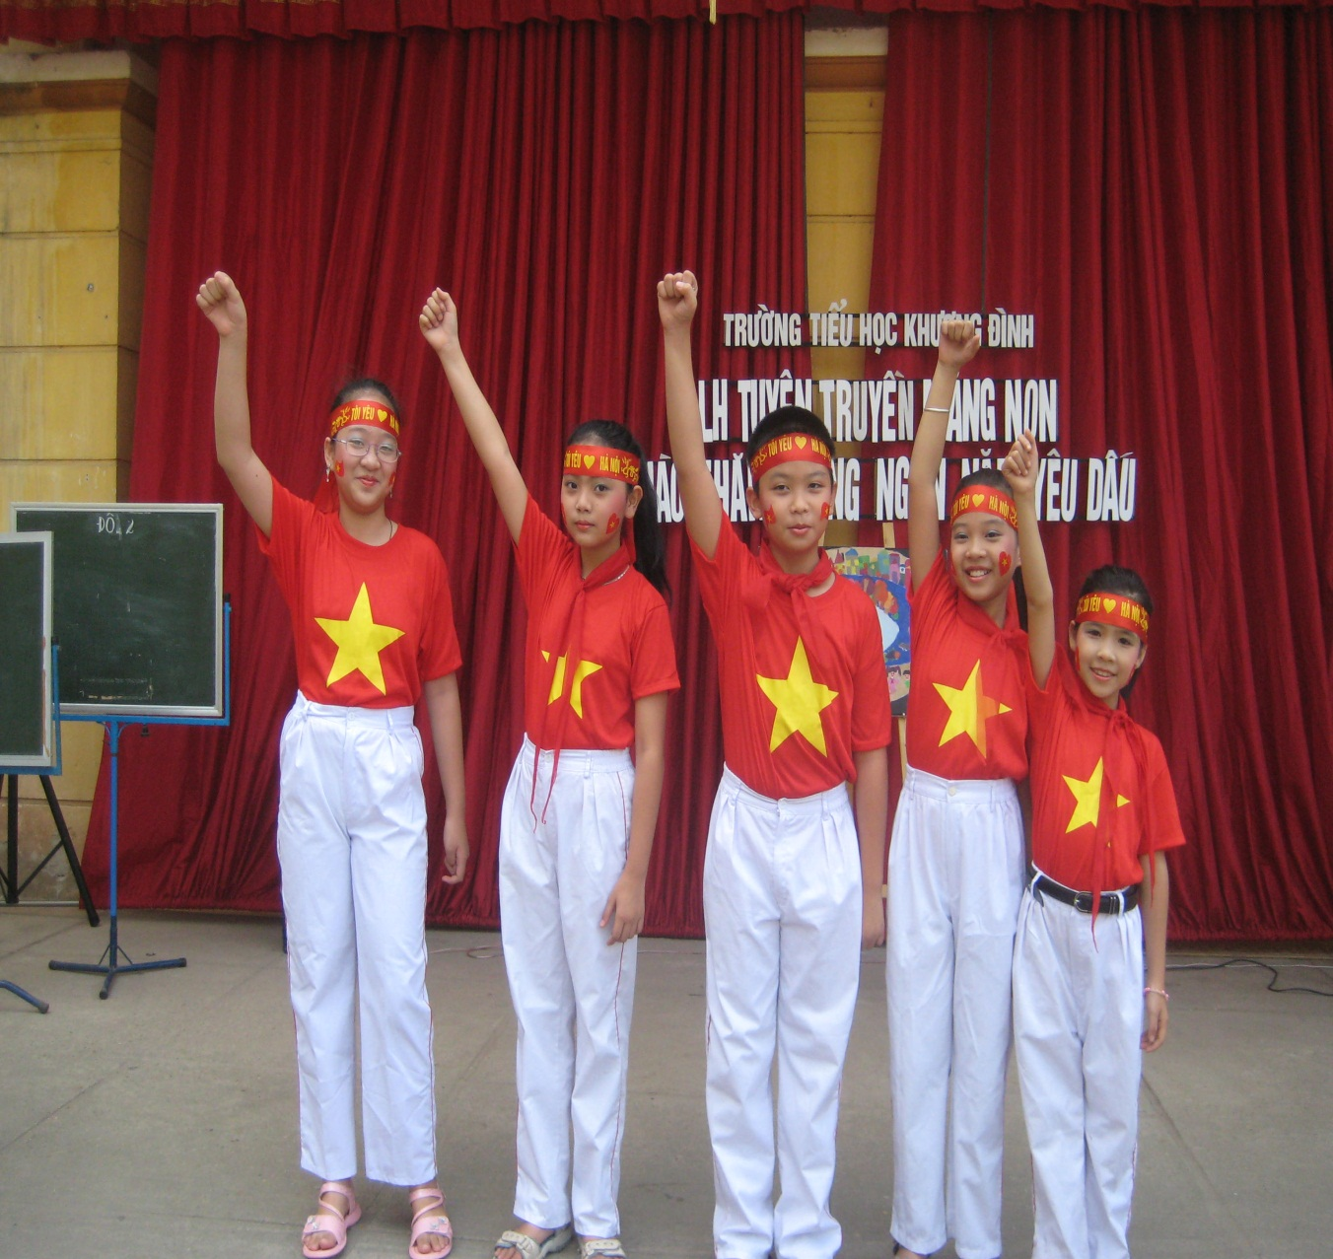
HOẠT ĐỘNG VÌ HÒA BÌNH

Slide 5
HÁT KẾT HỢP GÕ ĐỆM THEO NHỊP
Em yêu hòa bình yêu đất nước Việt Nam. Yêu từng gốc đa bờ tre đường làng.
x x x x x x x x
Em yêu xóm nhỏ nơi mà em khôn lớn.Yêu những mái trường rôn rã lời ca.
x x x x x x x x Em yêu dòng sông hai bên bờ xanh thắm. Dòng nước êm trôi lắng đọng phù xa.
x x x x x x x x
Em yêu cánh đồng thơm mùi hương lúa. Giữa đám mây vàng có đàn cò trắng
x x x x x x x
bay xa.
x

Slide 6
ÔN TẬP BÀI HÁT: BẠN ƠI LẮNG NGHE

Slide 7
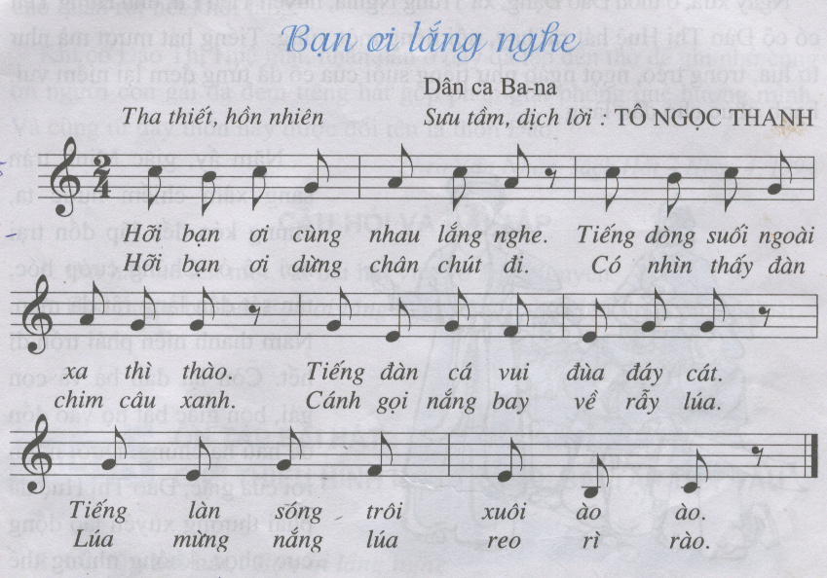

Slide 8
Nội dung 2: Ôn tập đọc nhạc

Slide 9
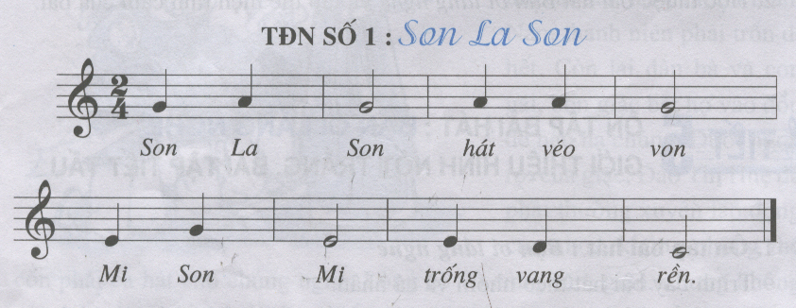
Tập đọc nhạc: Son la son

Slide 10
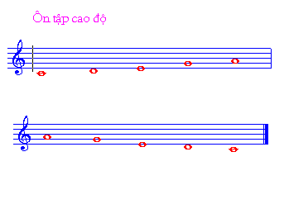
LUYỆN TẬP CAO ĐỘ:
Đô, Rê, Mi, Son, La.

Slide 11

- Luyện tập tiết tấu:

Slide 12
Tập đọc nhạc: Son la son

Slide 13
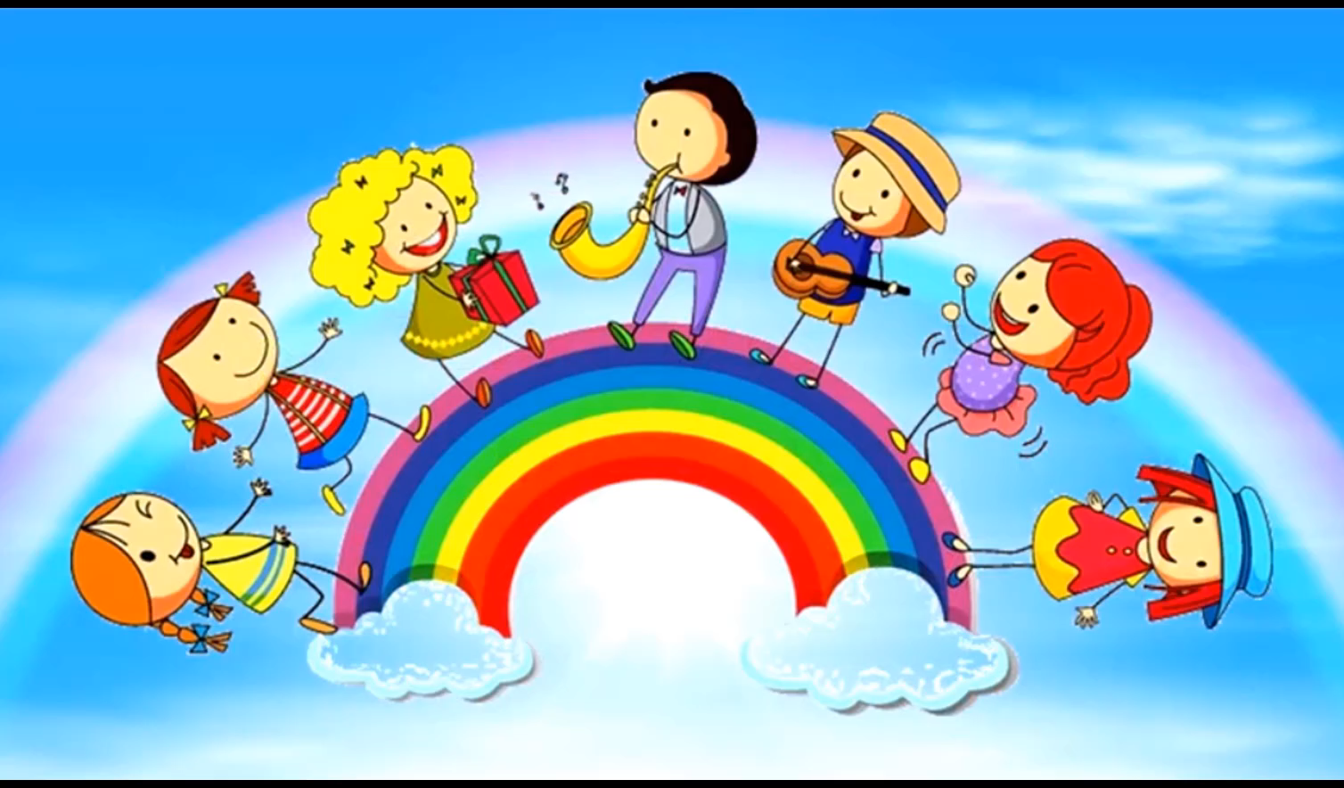
XIN CHÀO VÀ HẸN GẶP LẠI

